Slide 1
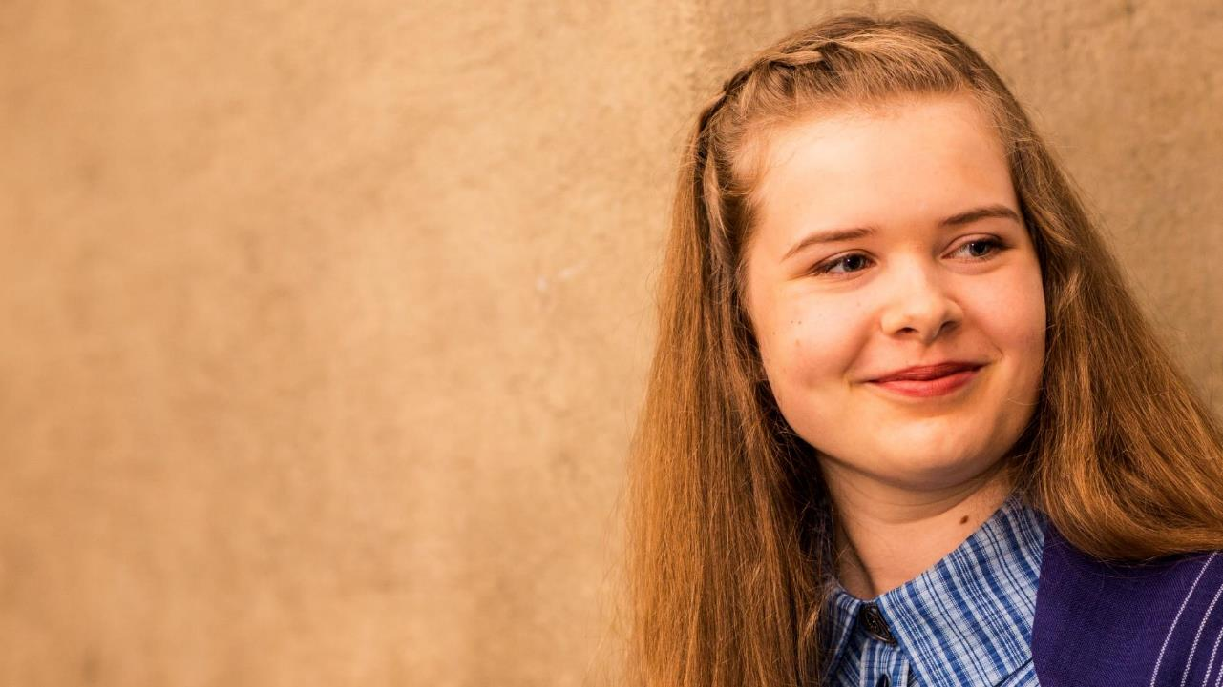
martat
www.martat.fi

Slide 2
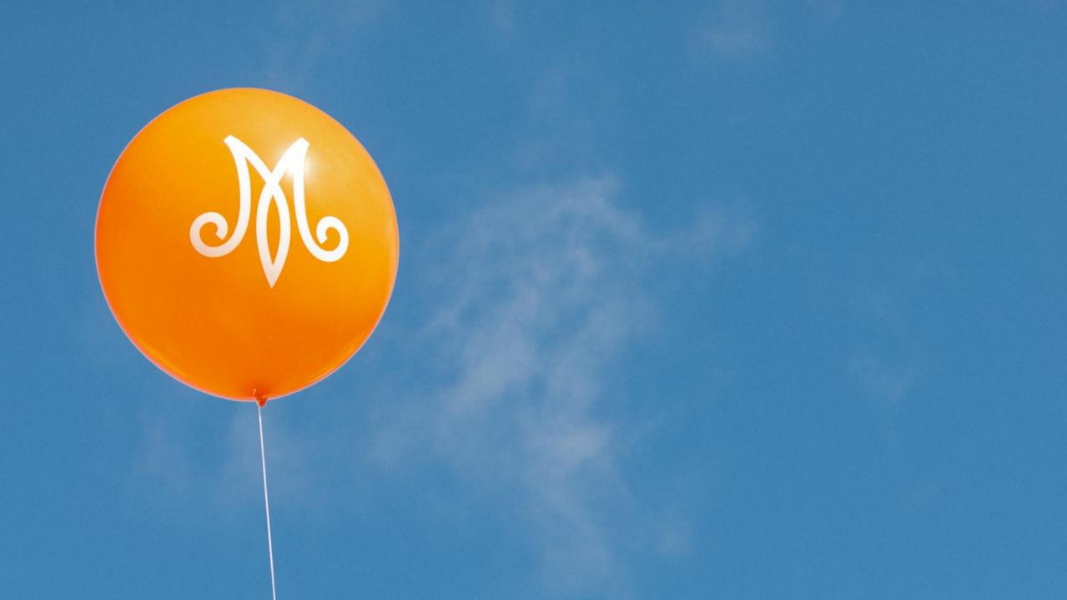
Martat on kotitalousneuvontaa antava kansalaisjärjestö, joka edistää kotien ja perheiden toimivaa ja kestävää arkea.
Arjen sujuminen antaa voimia toteuttaa niitä asioita, jotka ovat itselle elämässä tärkeitä.
Hyvä arki kuuluu kaikille.

Slide 3
Kotitalousneuvonta
Ruokaan, kodin talouteen ja kodinhoitoon sekä puutarhaan ja ympäristöön liittyvä neuvontamme tavoittaa vuosittain yli 100 000 suomalaista.
Neuvontaa tarjotaan esimerkiksi kursseilla, luennoilla ja erilaisissa tapahtumissa.
www.martat.fi:n neuvonnalliset sisällöt tavoittavat vuosittain miljoonat suomalaiset.
ⓘ www.martat.fi/marttakoulu

Slide 4
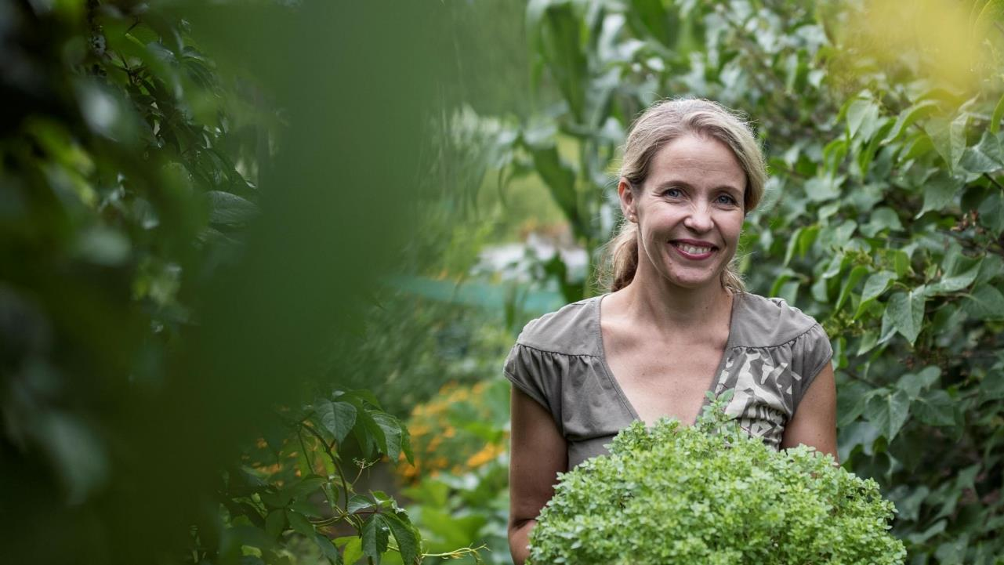
Kestävä arki
Kaiken toimintamme lähtökohtana ovat ympäristölle, taloudelle ja terveydelle kestävät valinnat.
Korostamme sanoista tekoihin -asennetta ja vaikutamme positiivisesti ihmisten arkisiin valintoihin.
ⓘ www.martat.fi/kestava-arki

Slide 5
JÄRJESTÖTOIMINTA
Martat tarjoaa yhteisön, jossa voi oppia uusia taitoja ja vaikuttaa lähiympäristöön sekä yhteiskuntaan.
Vuonna 2019 yli 44 000 marttaa toimi yli tuhannessa marttayhdistyksessä yli 250. paikkakunnalla.
Martat muuttavat maailmaa tekemällä pieniä asioita isosti.
ⓘ www.martat.fi/tutustu-toimintaamme

Slide 6
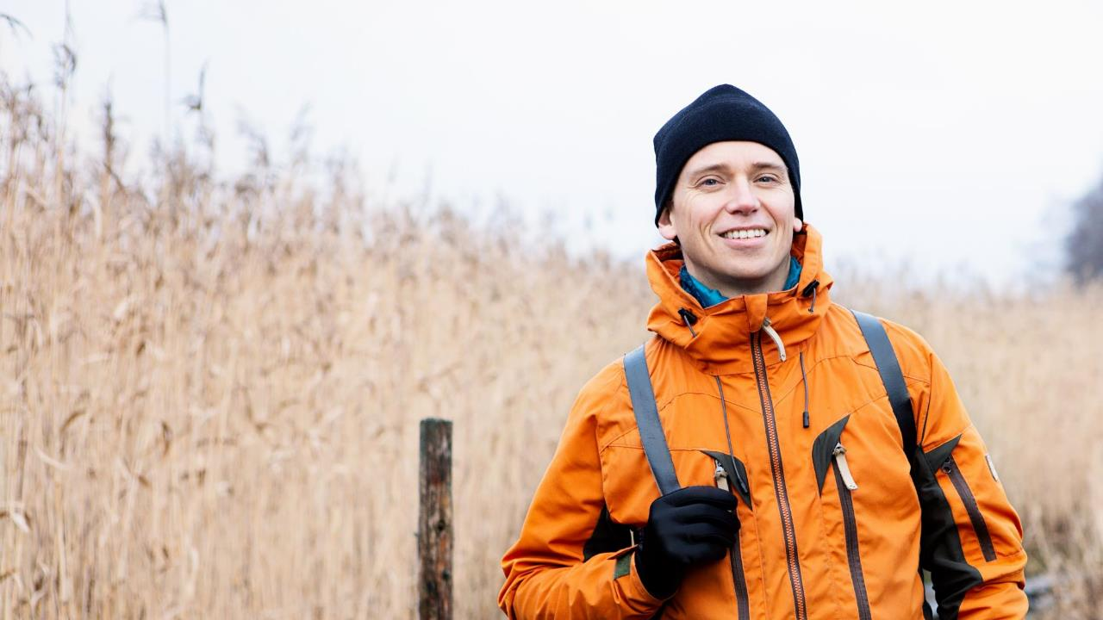
Martat kuuluu kaikille
Ihmiset iästä, sukupuolesta, kansalaisuudesta, seksuaalisesta suuntautumisesta, uskonnosta, vakaumuksesta tai muusta taustasta riippumatta ovat tervetulleita ja toivottuja mukaan marttoihin.
Neuvontamme on kaikille avointa.
ⓘ www.martat.fi/liity-marttoihin

Slide 7
Kansainvälinen toiminta
Martat ovat tehneet kehitysyhteistyötä Afrikassa jo 40 vuoden ajan. Parannamme kohdemaissa perheiden ja erityisesti naisten ja tyttöjen asemaa kotitalousneuvonnan keinoin.
Toimimme myös Pohjoismaiden Naisliitossa ja kotitalousneuvonnan kansainvälisessä yhteistyöjärjestö IFHE:ssä.
ⓘ www.martat.fi/kansainvalinen-toiminta

Slide 8
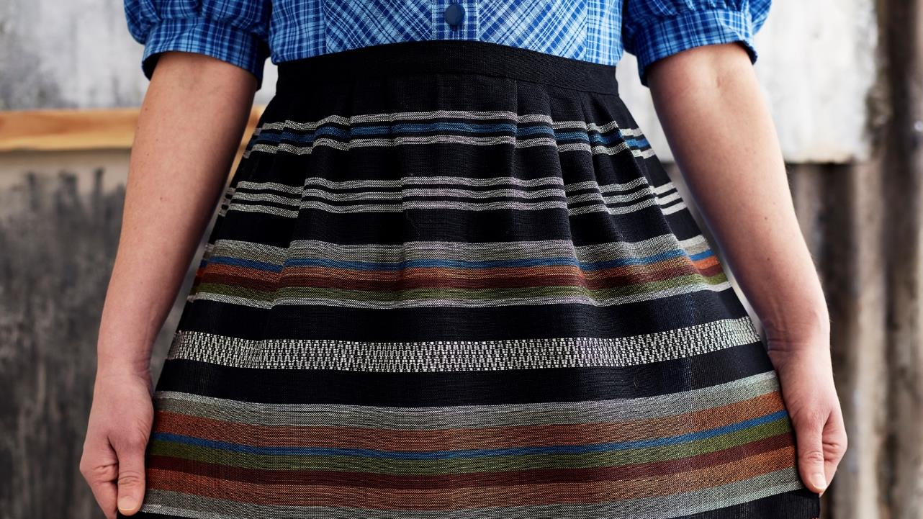
Jäsenmäärä |  | 44 000
Yhdistyksiä |  | yli 1 000
Vapaaehtoistunteja |  | 500 000
Martta-tapahtumia |  | 30 000
joissa osallistujia |  | 1 miljoona
Neuvontatapahtumia |  | 3 000
joissa osallistujia |  | 90 000
Martat.fi vierailut |  | 9 miljoonaa
Seuraajat sosiaalisessa mediassa
Facebook | Instagram | Twitter | YouTube
@martatvinkkaa | @marttailu | @marttaliitto | MartatTV
90 000 | 30 000 | 9 000 | 2 000

